Slide 1
воспитатель Палагушина М.Н.
МДОУ «Детский сад №10 комбинированного вида»
Взаимодействие воспитателя
и музыкального руководителя ДОУ
Notes:
Оригинальные шаблоны для презентаций: https://presentation-creation.ru/powerpoint-templates.html
Бесплатно и без регистрации.

Slide 2
Общее и музыкально-эстетическое развитие дошкольников в детском саду осуществляют музыкальный руководитель, хорошо владеющий теорией и методикой педагогического процесса, и воспитатель, имеющий общую музыкальную подготовку.
Работа педагогов сложна, разнообразна, и должна проводиться в тесном, обоюдном понимании и контакте.

Slide 3
Осуществление процесса музыкального воспитания требует от педагога большой активности. Воспитывая ребенка средствами музыки, педагоги должны хорошо понимать ее значение в гармоничном развитии личности. Для этого надо ясно и отчетливо представлять, какими средствами, методическими приемами можно закладывать основы правильного восприятия музыки.

Slide 4
Одним из ведущих направлений профессионального взаимодействия должно быть взаимное обогащение профессионального опыта педагогов. Нельзя допустить, чтобы оно было только односторонним, например, в традиционном смысле - от музыкального руководителя к воспитателю.

Slide 5
Общность профессионально-педагогических задач как основа сотрудничества и сотворчества музыкального руководителя и воспитателя ДОО(по Гогоберидзе А.Г.)
Воспитатель и Музыкальный руководитель
Изучение индивидуальных особенностей и возможностей ребенка, в том числе связанных с его музыкальной деятельностью
Учет индивидуальных особенностей и возможностей детей в целостном образовательном процессе
Отслеживание характера изменений, происходящих с ребенком в ходе образовательного процесса в том числе характера его продвижения в развитии музыкальных способностей
Определение эффективности влияния реализуемых в детском саду педагогических условий на разностороннее развитие дошкольника

Slide 6
Проектировать и организовывать целостный образовательный процесс, содействующий целостному развитию ребенка-дошкольника
Ознакомление с репертуаром для слушания
и исполнения детьми в целях содействия работе
музыкального педагога
Оказание профессиональной помощи и поддержки друг другу, совместное решение задач воспитания и развития ребенка, в числе которых и задачи музыкального воспитания
Знание задач музыкального воспитания и развития дошкольников, анализ их решения с точки зрения базовой компетентности музыкального руководителя

Slide 7
Создание развивающей музыкально-образовательной среды в детском саду как одного из эффективнейших условий, инициирующих процессы целостного музыкального (художественного) развития и воспитания ребенка
Личностно-профессиональное саморазвитие, самообразование: увеличение профессиональной компетентности через обогащение общекультурной, базовой, специальной компетентностей
Ознакомление с педагогическими задачами общего развития дошкольников данного возраста
Изучение особенностей общекультурной компетентности воспитателя детского сада, знание его музыкальных потребностей и интересов

Slide 8
Создание единого культурно-образовательного музыкально­эстетического пространства в педагогическом коллективе образовательного учреждения, в детском саду и семье воспитанника, в детском саду и учреждениях культуры; содружество с музыкальными учреждениями города, района.
Создание развивающей образовательной среды в детском саду как одного из эффективнейших условий, инициирующих процессы целостного развития и воспитания ребенка

Slide 9
Формы взаимодействия музыкального руководителя и воспитателя:
совместное проектирование планов работы, их корректировка по мере решения общих задач, совместная работа над проектами.
Готовясь к утренникам, муз.работник согласовывает с нами сценарий. Вместе корректируем, вносим изменения, подыскиваем и мастерим костюмы, украшаем совместно зал к праздникам. Проводя проекты, мы часто планируем с музыкальным работником заключительный этап в виде развлечения.

Slide 10
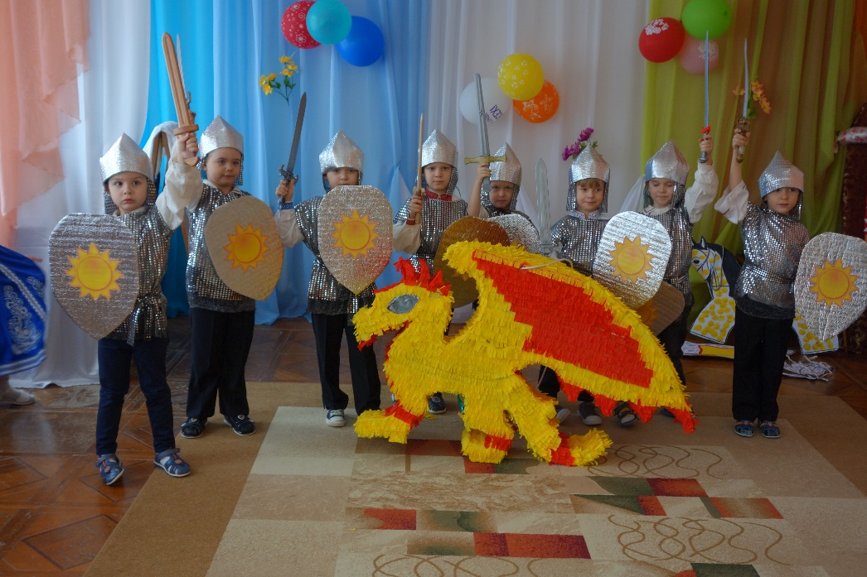
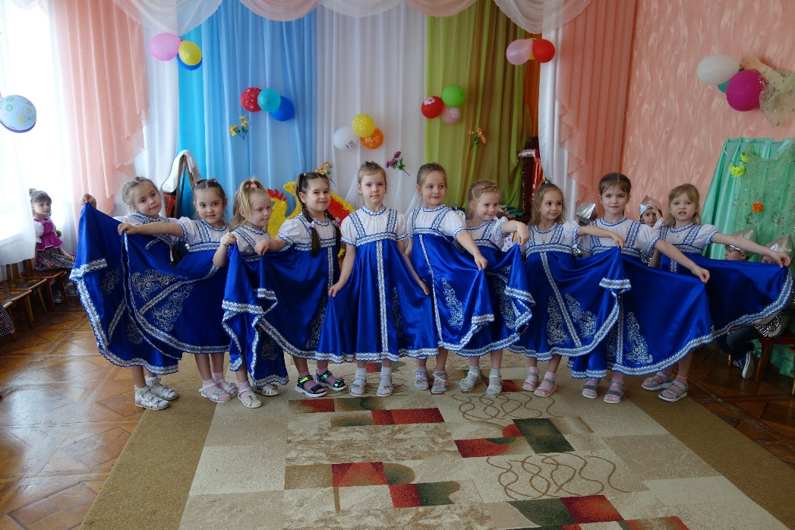
Так, например, к проекту «Богатыри Земли русской» заключительным этапом стало проведение праздника «Защитники Отечества – современные богатыри». С музыкальным работником были разучены танцы и песни. Мы с родителями сделали костюмы для детей. Мальчикам, изготовили шлемы богатырей, щиты и сшили кольчуги. Девочкам были подготовлены русские народные сарафаны. Была сделана пиньята в виде Змея Горыныча.

Slide 11
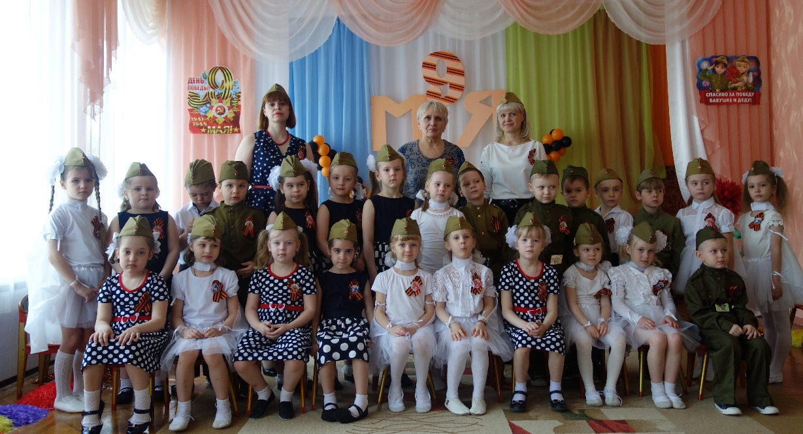
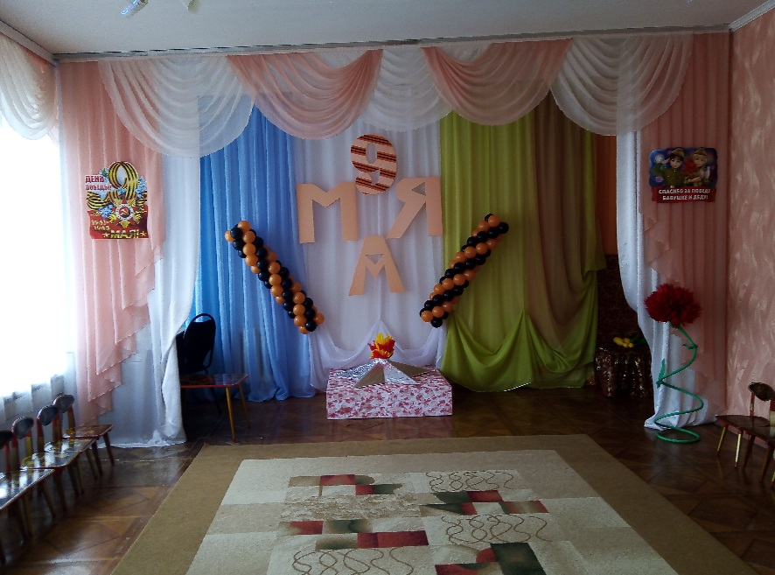
Работая над проектом «9 мая. День Победы», к патриотическому празднику были изготовлены декорации в виде вечного огня, оформлен зал, куплена военная форма для мальчиков, а девочкам - платья.

Slide 12
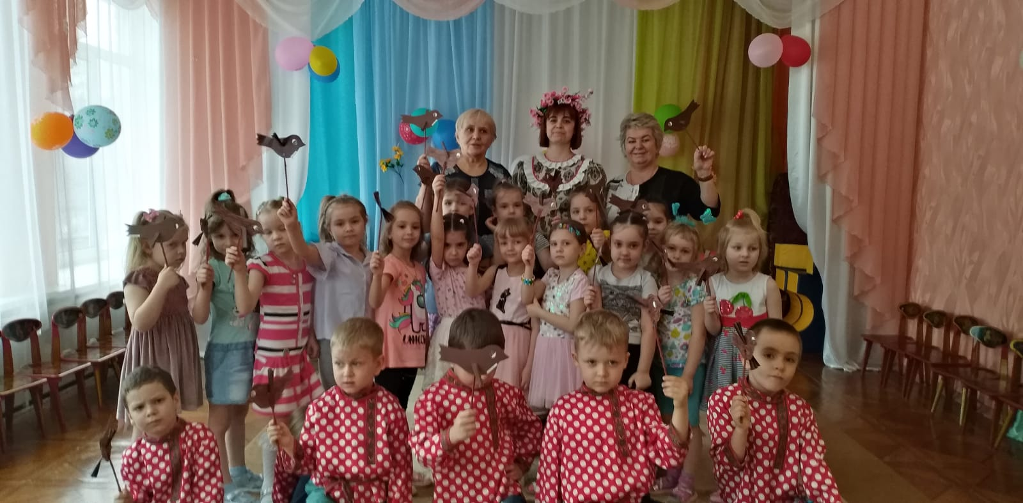
К проекту «Сороки» учили с музыкальным работником заклички, русские хороводные игры, танцы.

Slide 13
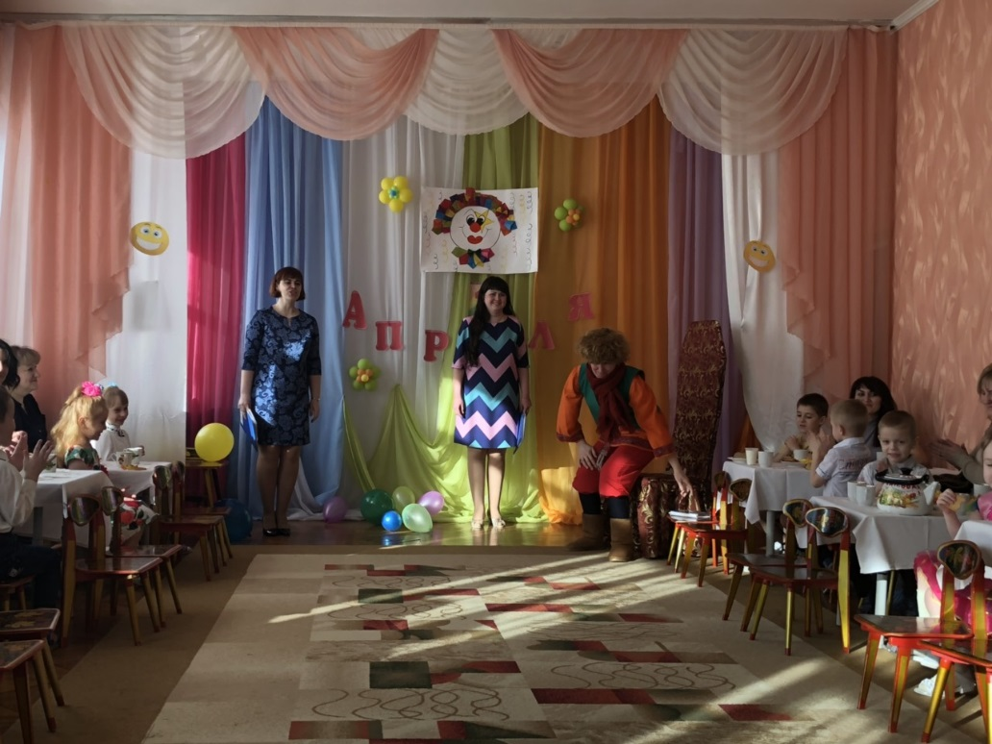
взаимные консультации по использованию музыкального материала в образова­тельном процессе ДОУ, в решении разнообразных задач воспитания и развития;
музыкальные гостиные и вечера встреч с музыкой, организованные в ДОУ;
В нашем детском саду организовывались вечера встреч «Семейный клуб». К нему разучивались песни, стихи, танцы. Родители с удовольствием приходили на такие вечера.

Slide 14
совместная подготовка семинаров-практикумов по проблеме целостного воспита­ния и развития ребенка-дошкольника средствами музыки;
совместная организация родительских собраний по проблеме музыкального вос­питания и развития ребенка;
совместное проектирование музыкально-образовательной среды в ДОУ, в груп­пах;
организация смотров-конкурсов проектов музыкально-развивающей среды в ДОУ;
Когда проходят у нас смотры – конкурсы, связанные с музыкальной деятельностью, мы всегда обращаемся к муз.работнику за консультацией. Так готовясь к конкурсу театрализованных постановок, советовались по музыкальному сопровождению, выборе музыки.

Slide 15
составление музыкально-профессиональной фонотеки, банка педагогических тех­ник и технологий использования музыки в решении разнообразных задач воспи­тания и развития дошкольников;
взаимодействие с методической службой ДОУ.

Slide 16
Воспитатели, находясь в постоянном контакте с детьми, должны осуществлять музыкальное воспитание и обучения дошкольников. Необходимо использование музыки в быту детского сада, на зарядке, в организации работы с детьми в утренние часы (минуты вхождения в день). В своей работе я использую рекомендации Надежды Михайловны Метеновой. На фоне лирической музыки мы начинаем наш день. Использую музыкальные произведения, рекомендованные музыкальным работником, на занятиях по развитию речи, ознакомлению с окружающим миром, изобразительному искусству. Проводим хороводы с пением на прогулке, музыкально-дидактические игры.

Slide 17
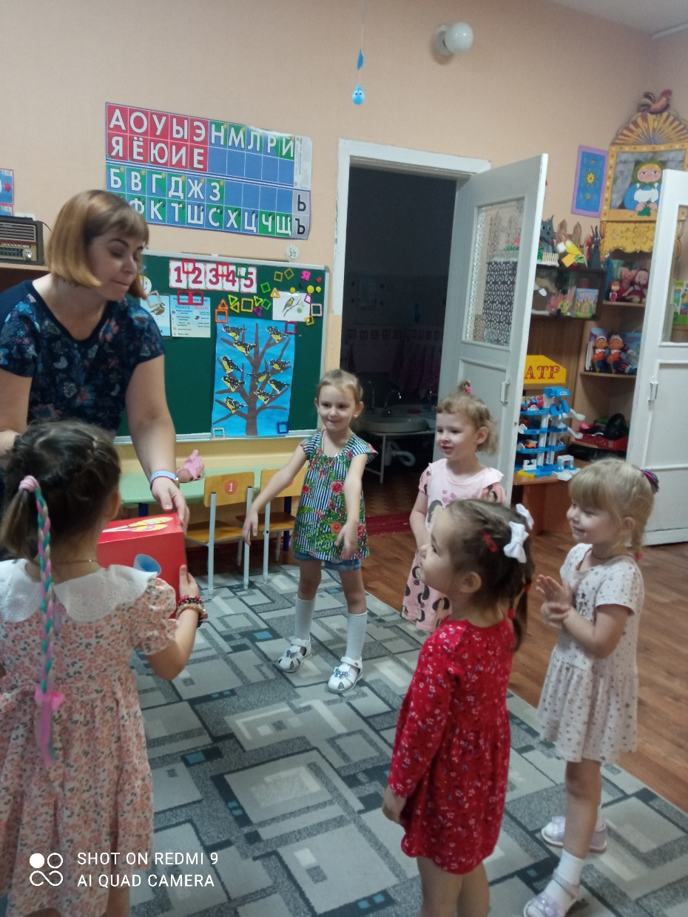
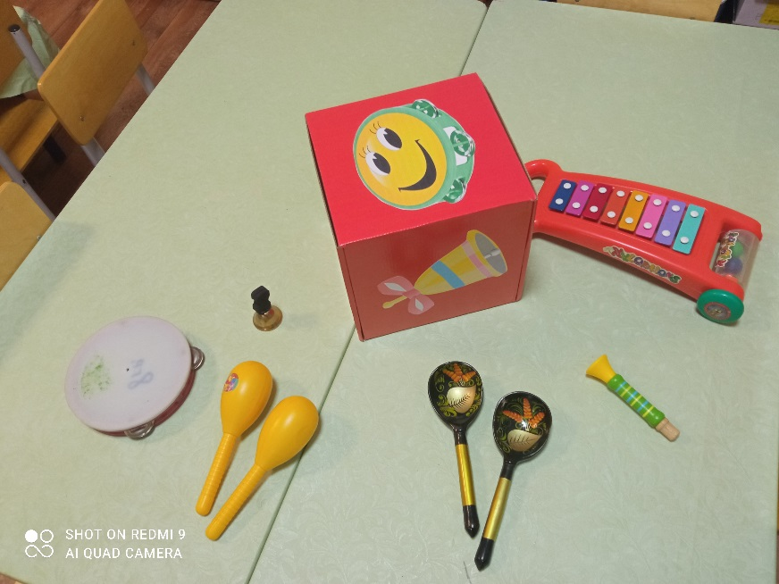
Недавно нам музыкальный работник рекомендовала очень интересную музыкально – дидактическую игру «Музыкальный кубик». Детям очень понравилась эта игра.

Slide 18
Воспитатель должен уметь исполнять несложные детские песни, выполнять музыкаль­но-ритмические движения, играть на детских музыкальных инструментах (металлофон, бубен, трещотка, дудочка), организовывать музыкально-дидактические игры. Музыкаль­ный руководитель и воспитатель, дополняя усилия друг друга, создают тот эффект, кото­рый возникает при кооперации труда.
Процесс музыкального образования долгий, не стоит ждать быстрых результатов. Толь­ко совместная деятельность музыкального руководителя и воспитателя приводит к желае­мым результатам в решении задач общего и музыкально-эстетического развития детей до­школьного возраста.

Slide 19
Спасибо за внимание

